Slide 1
ÔN BÀI CŨ

Slide 2
Công nghệ
Phần một:
Công nghệ và đời sống
Bài 3: VẬT LIỆU VÀ DỤNG CỤ TRỒNG HOA, CÂY CẢNH TRONG CHẬU (tiết 1)

Slide 3
KHỞI ĐỘNG

Slide 4
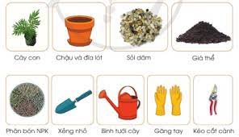
KHỞI ĐỘNG

Slide 5
Câu hỏi 1: Để trồng hoa, cây cảnh thì em cần những gì?
Đáp án: Đất, chậu, xẻng…

Slide 6
Câu hỏi 2: Chậu trồng hoa, cây cảnh thường được làm bằng gì?
Đáp án: Đất sét, sứ, nhựa…

Slide 7
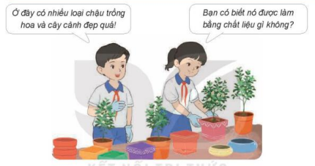
KHỞI ĐỘNG

Slide 8
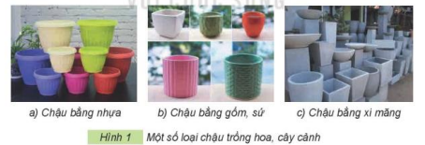
1. CHẬU TRỒNG HOA, CÂY CẢNH

Slide 9
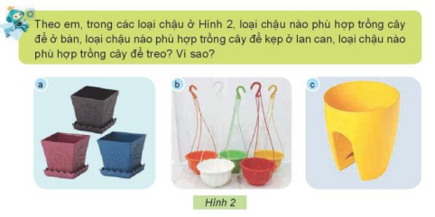
1. CHẬU TRỒNG HOA, CÂY CẢNH

Slide 10
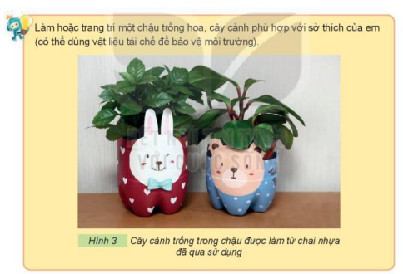
1. CHẬU TRỒNG HOA, CÂY CẢNH

Slide 11
Thảo luận và chia sẻ
ý tưởng để thiết kế và
làm một chậu trồng hoa,
cây cảnh theo sở thích
Gợi ý: Sử dụng vật liệu tái chế (chai nhựa, cốc nhựa, cốc giấy…)

Slide 13
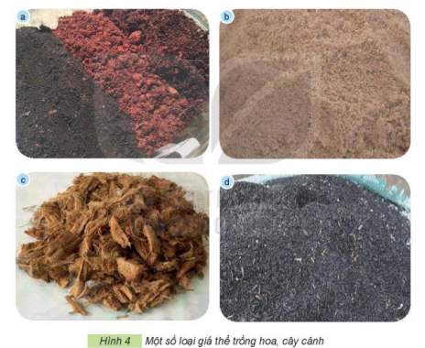
2. GIÁ THỂ TRỒNG HOA, CÂY CẢNH TRONG CHẬU

Slide 15
GAME
BÓNG BAY
PLAY

Slide 16
GAME
BÓNG BAY
Câu 1: Chậu trồng hoa, cây cảnh thường làm bằng gì?
A. Gốm, sứ, nhựa, xi măng…
B. Rơm, sứ
C. Đất sét, trấu
D. Nhôm, sứ…
HẾT GIỜ
1
2
3
4
5
Start
A
D
B
C

Slide 17
GAME
BÓNG BAY
Câu 2: Kể tên một số giá thể trồng hoa,
cây cảnh?
Trả lời: xơ dừa, trấu hun,
mùn cưa, hỗn hợp
HẾT GIỜ
1
2
3
4
5
Start

Slide 18
Chúc mừng các em

Slide 19
Công nghệ
Phần một:
Công nghệ và đời sống
Bài 3: VẬT LIỆU VÀ DỤNG CỤ TRỒNG HOA, CÂY CẢNH TRONG CHẬU (tiết 2)

Slide 20
ÔN BÀI CŨ
Câu 1: Quan sát hình sau và cho biết các chậu trồng hoa, cây cảnh sau được làm từ chất liệu gì?
C. Đất sét
A. Gốm
B. Xi măng
D. Nhựa

Slide 21
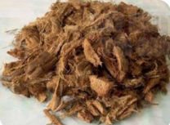
ÔN BÀI CŨ
Câu 2: Quan sát hình và cho biết giá thể sau là gì?
C. Trấu hun
A. Hỗn hợp
B. Xơ dừa
D. Mùn cưa

Slide 22
YÊU CẦU CẦN ĐẠT

Slide 23
Xẻng nhỏ
Găng tay làm vườn
Bình tưới cây
3. MỘT SỐ DỤNG CỤ TRỒNG HOA, CÂY CẢNH TRONG CHẬU

Slide 24
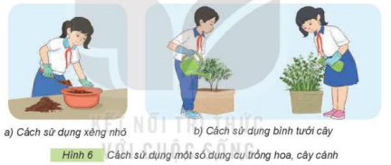
3. MỘT SỐ DỤNG CỤ TRỒNG HOA, CÂY CẢNH TRONG CHẬU

Slide 25
3. MỘT SỐ DỤNG CỤ TRỒNG HOA, CÂY CẢNH TRONG CHẬU

Slide 27
Trình bày sản phẩm
chậu hoa, cây cảnh đã làm ở tiết trước.

Slide 29
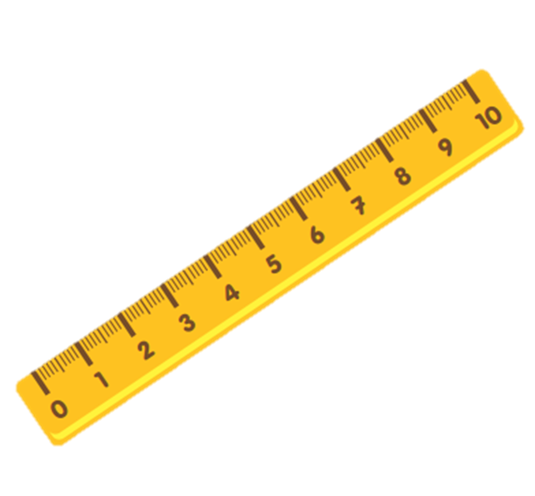
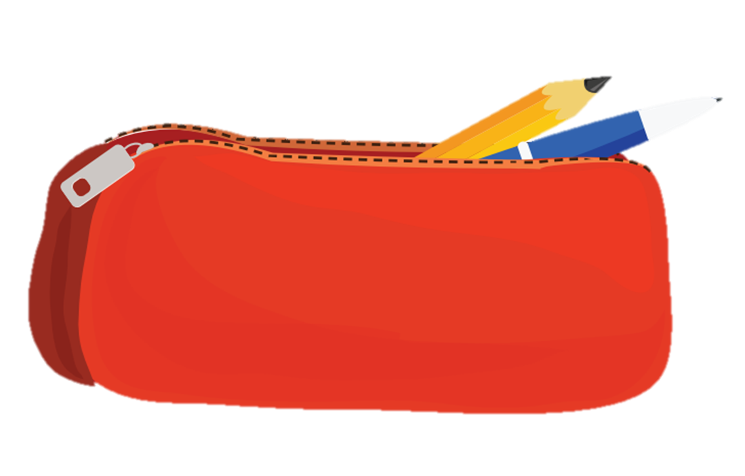
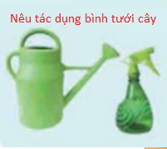

Slide 30
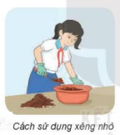

Slide 32
Công nghệ
Phần một:
Công nghệ và đời sống
Bài 3: VẬT LIỆU VÀ DỤNG CỤ TRỒNG HOA, CÂY CẢNH TRONG CHẬU (tiết 3)

Slide 33
ÔN BÀI CŨ
Câu 1: Kể tên một số dụng cụ làm vườn mà em biết?
Trả lời: Cuốc, xẻng, cào cỏ, gang tay làm vườn, bình tưới cây…

Slide 34
ÔN BÀI CŨ
Câu 2: Em hãy nêu cách sử dụng của bình tưới cây?
Trả lời: Tay trái cầm quai bình, tay phải để dưới đáy bình, nâng bình lên cao, trút xuống để nước trong bình chảy ra ngoài…

Slide 35
YÊU CẦU CẦN ĐẠT

Slide 36
Sử dụng chậu hoa tham gia trồng hoa, cây cảnh trong chậu.

Slide 37
Trình bày và thuyết trình
ý nghĩa
sản phẩm của nhóm.

Slide 39
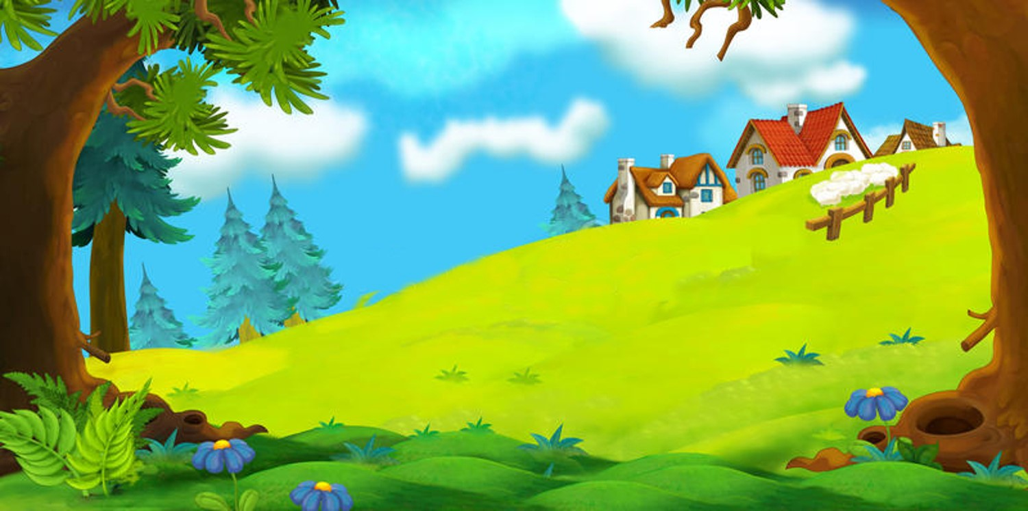
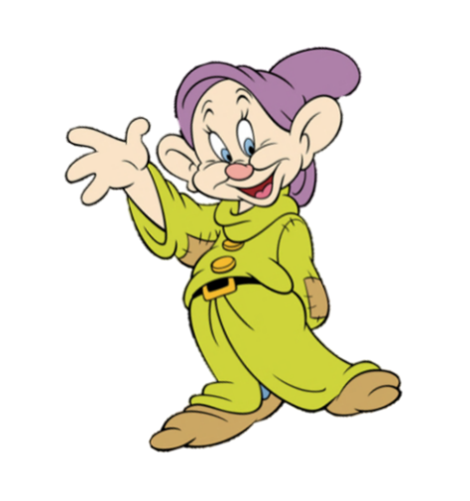
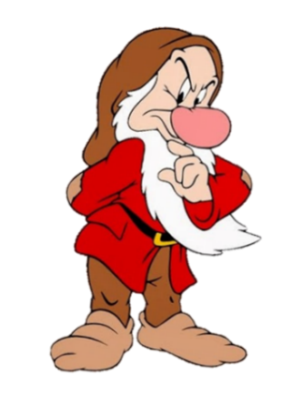
Điền cụm từ còn thiếu:
______ thường dùng để trồng hoa, cây cảnh trong chậu
gồm: xẻng nhỏ, găng tay làm vườn, bình tưới cây.
Các dụng cụ
next

Slide 40
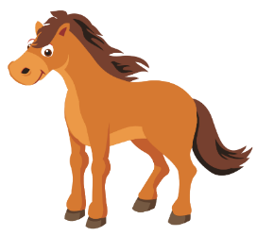
Kể tên một số dụng cụ làm vườn mà em biết. Nêu tác dụng của một dụng cụ bất kì mà em đã nêu.
Xẻng nhỏ, cuốc, cào cỏ…
next

Slide 41
Chậu hoa, cây cảnh thường được làm bằng chất liệu gì?
Gốm, xi măng, nhựa…
next

Slide 42
Giá thể hỗn hợp là gì?
Là giá thể phối trộn từ nhiều thành phần khác nhau
next

Slide 43
L
L
LOVE
TẠM BIỆT VÀ HẸN GẶP LẠI
G
PIRCE
L
S
T
H
L

